Slide 1
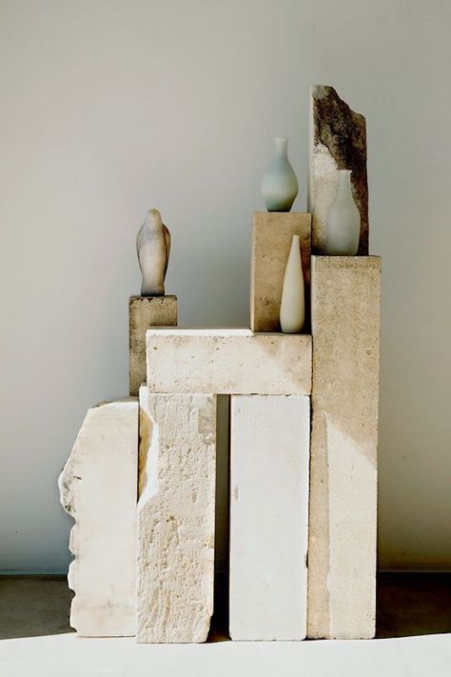
compositie

Slide 2
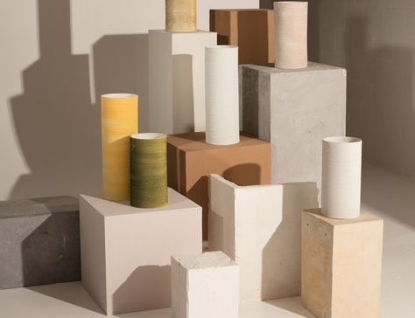
COMPOSITIE
Als je voorwerp op een bepaalde manier in een vlak of een ruimte plaatst ben je bezig met het maken van een compositie.(vlakverdeling)
Compositie is belangrijk omdat je hier je boodschap duidelijk kan vertellen. Je kan bepaalde onderdelen in het werk (moodbord/ bloemstuk) of etalage extra laten opvallen.

Slide 3
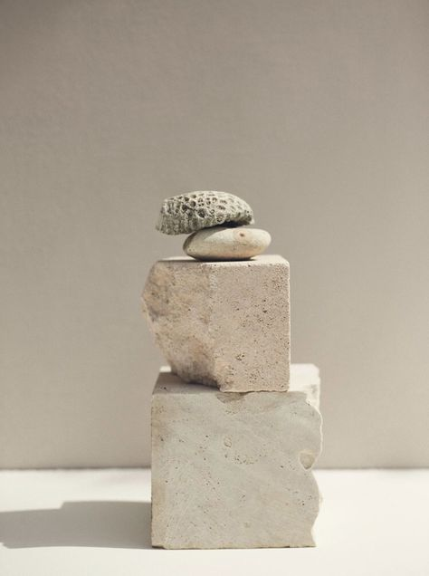
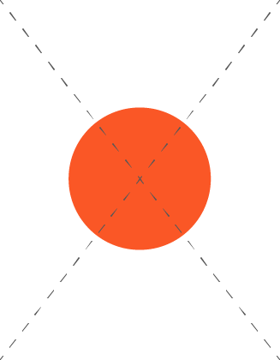
CENTRALE
COMPOSITIE
Bij een centrale compositie staat het belangrijkste in het midden. Er is één punt waar alle onderdelen in het vlak naar toe wijzen. Het is daarom ook vaak een symmetrische compositie.

Slide 4
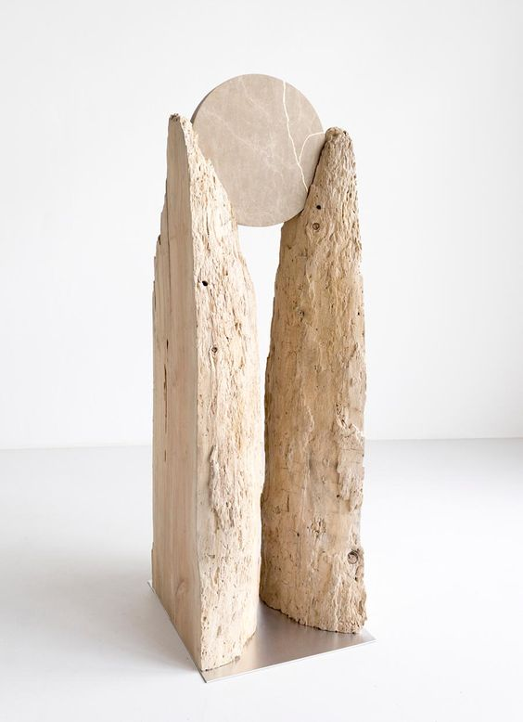
SYMMETRISCHE COMPOSITIE
Bij een symmetrische compositie is aan beide kanten van de beeldas (denkbeeldige lijn) ongeveer hetzelfde.
Het is een rustige en een beetje saaie compositie. De as kan een horizontale, verticale of diagonale as zijn.

Slide 5
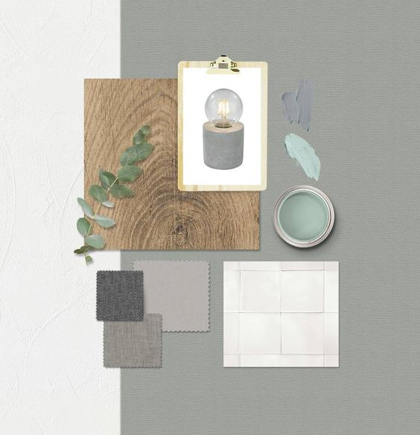
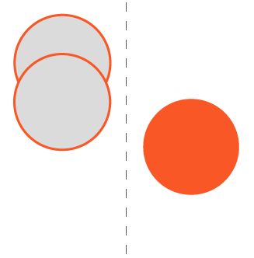
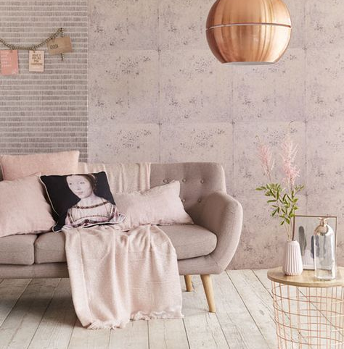
A-SYMMETRISCHE COMPOSITIE
Er wordt niets gespiegeld en er is geen duidelijke as aanwezig.

Slide 6
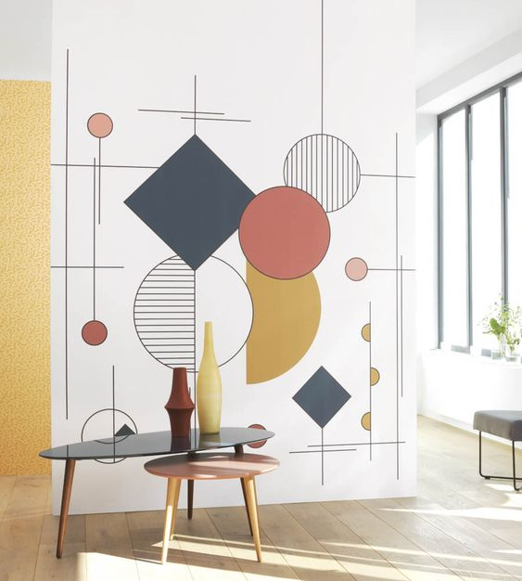
GEOMETRISCHE COMPOSITIE
Een compositie met alleen maar basisvormen

Slide 7
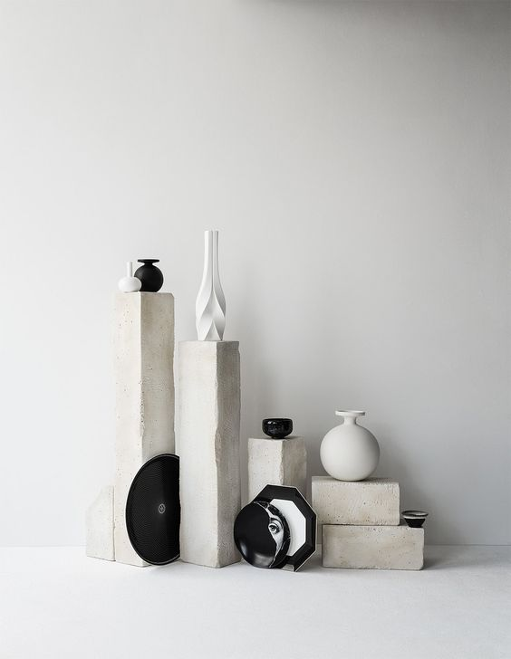
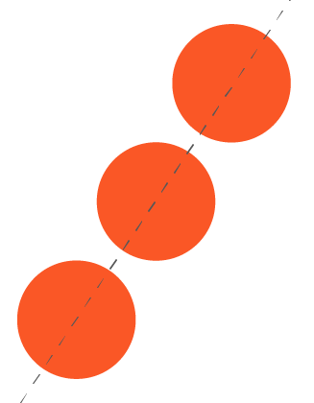
Diagonale compositie
Bij een diagonale (schuine) compositie kan je een denkbeeldige diagonale lijn leggen langs de belangrijkste elementen van de compositie.
Diagonale lijnen geven een bewegelijk effect, dus wordt vaak gebruikt waar snelheid of onrust uitgebeeld moet worden.

Slide 8
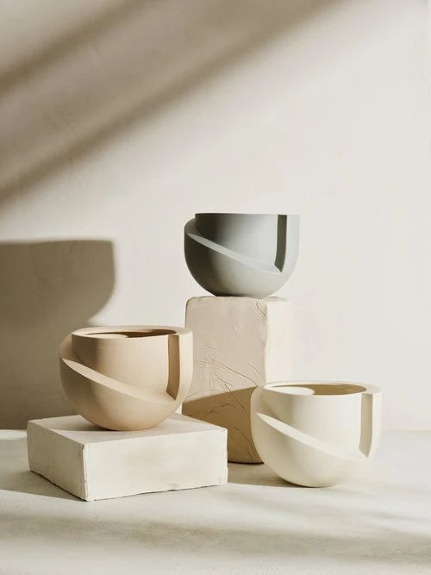
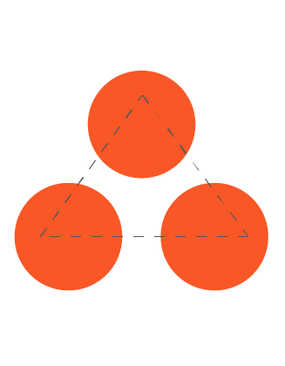
DRIEHOEKS COMPOSITIE
Hierbij staan de belangrijkste onderdelen in de vorm van een driehoek (pyramide).

Slide 9
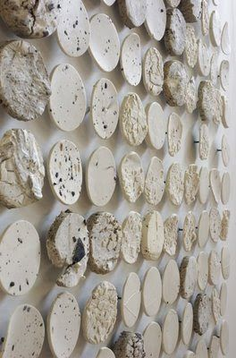
Over-all compositie
De onderdelen zijn allemaal hetzelfde, doen patroonachtig aan en lijken buiten de etalage of het beeld door te gaan.

Slide 10
Opdracht les 1
Bouw een etalage van karton/ foamboard (zie volgende afbeelding voor inspiratie)
Maak zelf basisvormen volgens instructie
Plaats de basisvormen op vijf verschillende manieren in de etalage
Fotografeer ze alle 5
Maak een overzicht op creatieve wijze. (vorm is vrij)

Slide 11
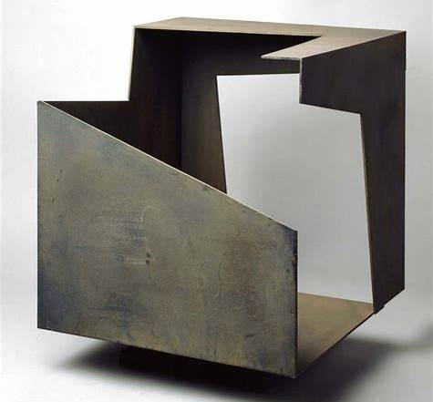
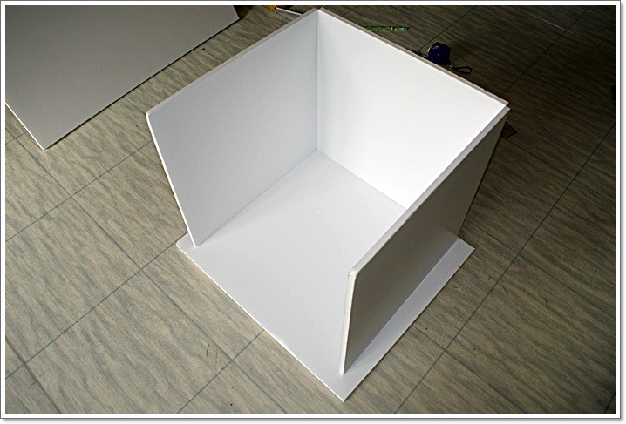
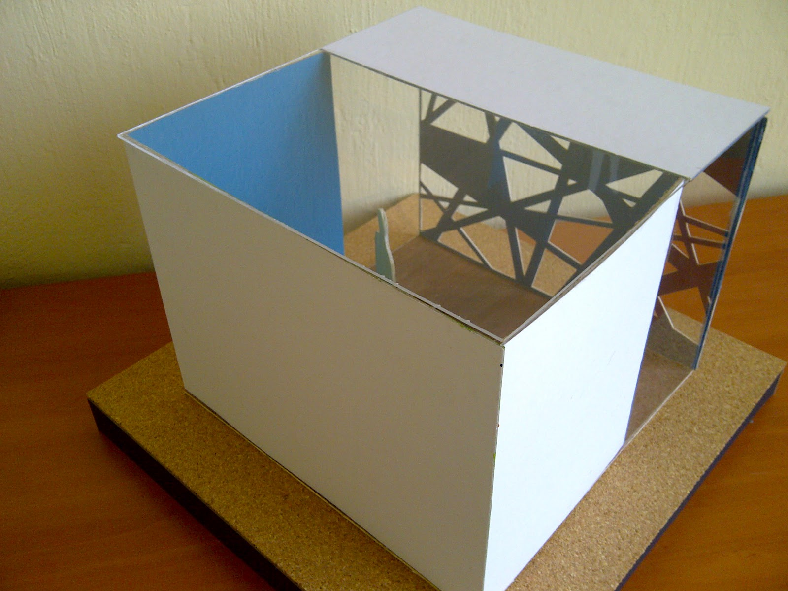

Slide 12
